Slide 1
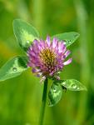
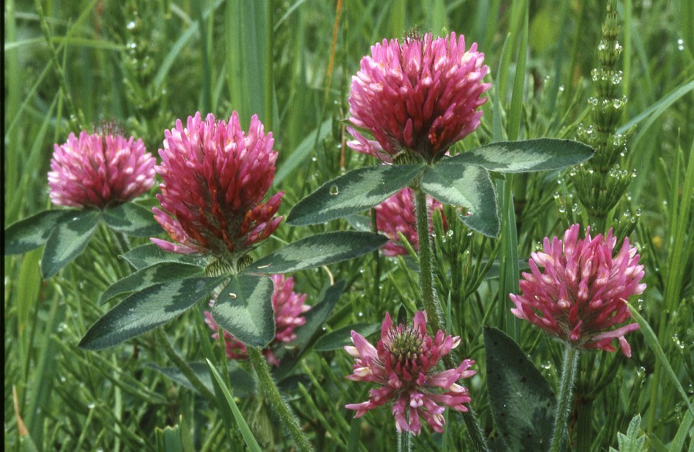
Rode klaver -bloemhoofdje bestaat uit roos-violette bloempjes -de samengestelde blaadjes zijn drietallig met V-tekening -van de nectar in de bloemen maken de bijen honing

Slide 2
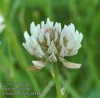
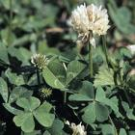
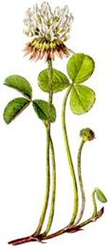
Witte klaver - witte bloemhoofdjes met kleine nectarrijke bloempjes -samengesteld blad met drie blaadjes(met wat geluk:klavertje vier!)

Slide 3
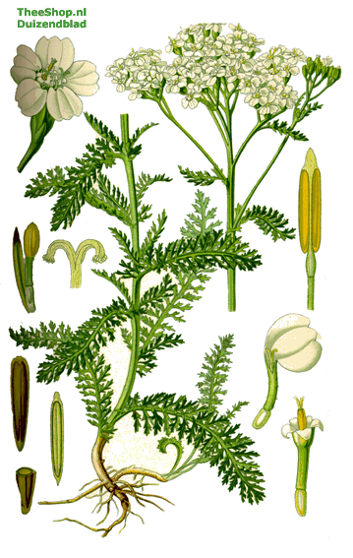
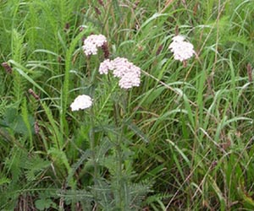
Duizendblad - donkergroene samengestelde blaadjes -het lijkt alsof het blad bestaat uit duizend kleine blaadjes -witte kleine bloempjes in de vorm van een tuil

Slide 4
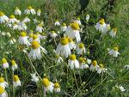
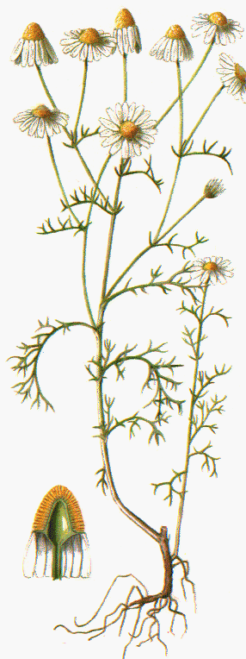
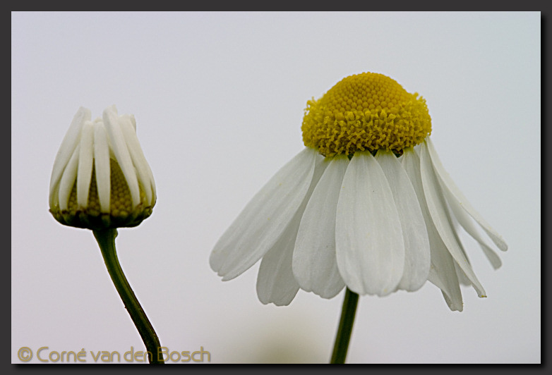
Echte kamille - sterk geurend -fijn ingesneden samengesteld blad -witte teruggeslagen bloembladen met geel hartje

Slide 5
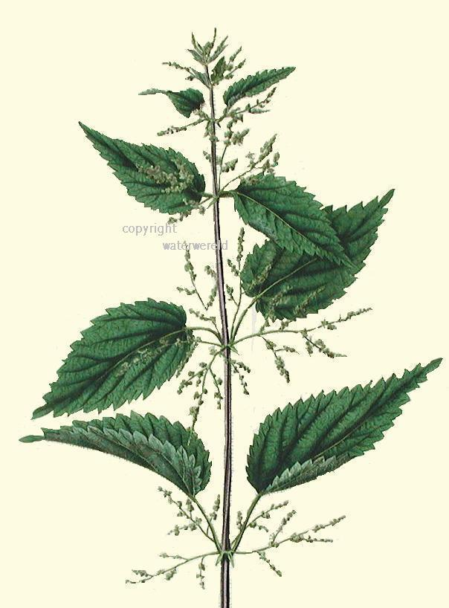
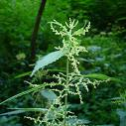
Brandnetel -gezaagde bladrand -brandharen met branderig zuur - kleine groene bloemaren

Slide 6
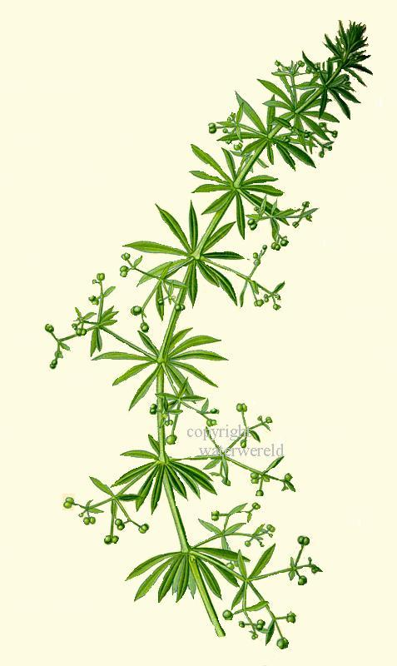
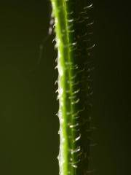
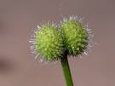
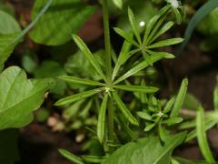
Kleefkruid - kransgewijze bladstand -vruchtjes zijn bolletjes met haakjes (klitten vast) -heel de plant klit aan de kleding vast

Slide 7
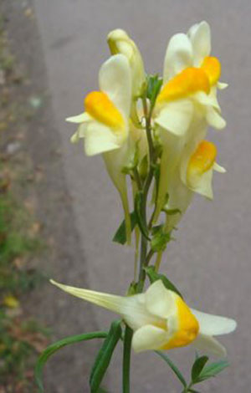
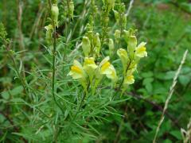
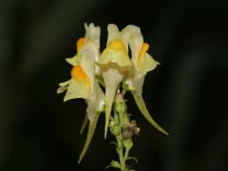
Vlasleeuwebek -lijnvormig blad,gelijkend op vlas -geel trosvormig bloemgestel - lipvormige gele bloempjes,openend als een bekje bij druk -nectar in de spoor van de bloem(buisvormig aanhangsel)

Slide 8
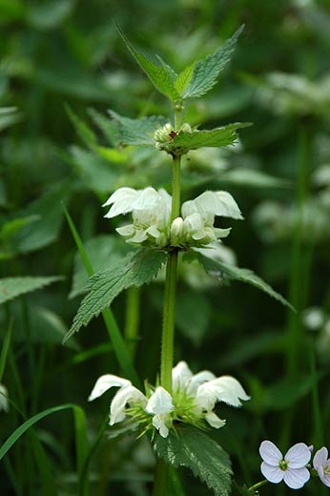
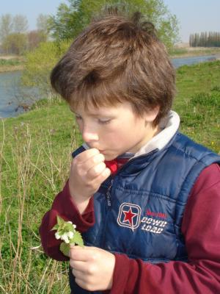
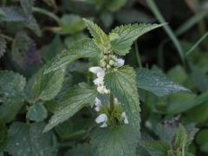
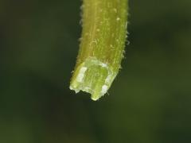
Witte dovenetel - witte lipvormige bloemen met veel nectar dat je kan opzuigen - gezaagde bladeren die niet prikken(dove) -vierkantige stengel -witte bloemen in krans rond de stengel

Slide 9
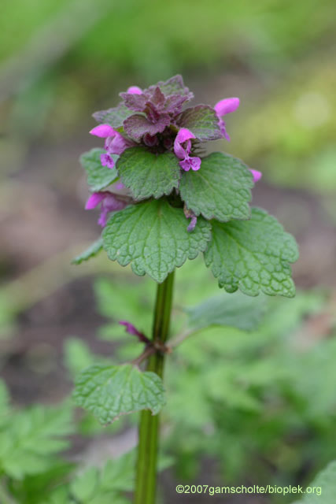
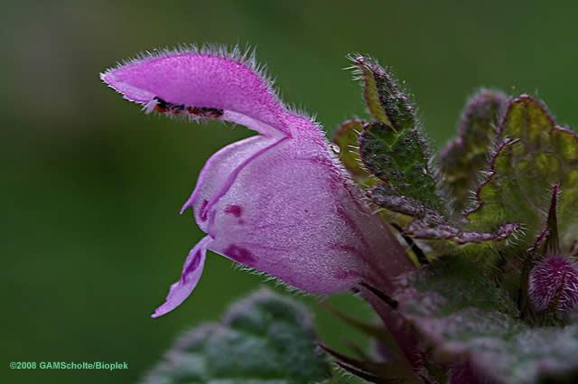
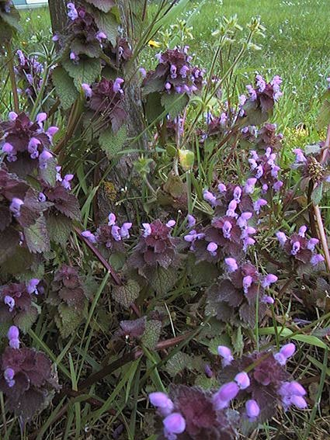
Paarse dovenetel -gekartelde tot gezaagde blaadjes -paarse bloempjes -vierkante stengel

Slide 10
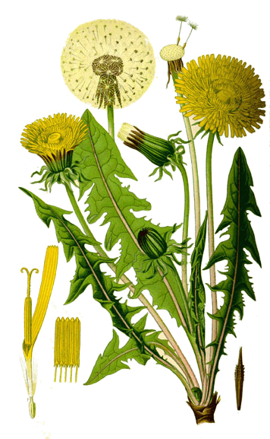
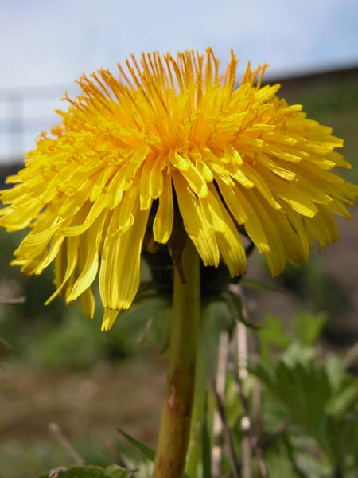
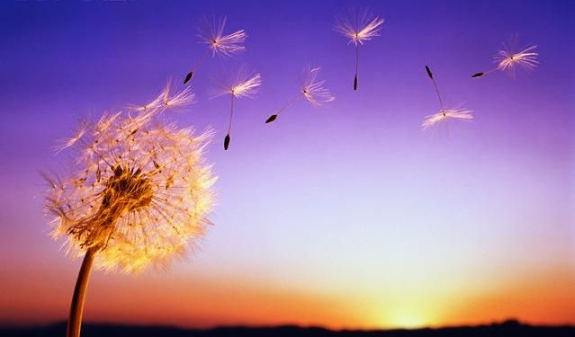
Paardebloem -ronde,holle stengel met kleverig melksap -korfje met gele lintbloempje- -bladeren zijn eetbaar en gezond -gelobde tot gespleten bladeren

Slide 11
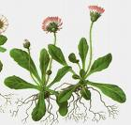
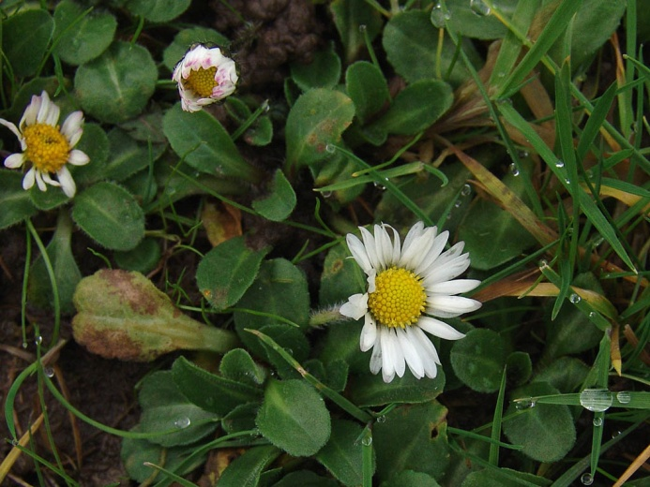
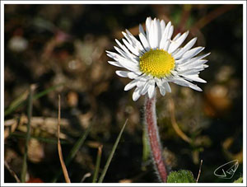
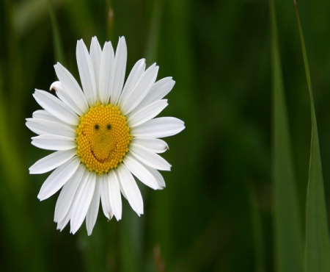
Madeliefje -spatelvormige behaarde blaadjes in rozetvorm - korfje met witte lintbloempjes en gele buisbloempjes -witte lintbloempjes soms met roos-rode rand -lief bloempje van de weide=made

Slide 12
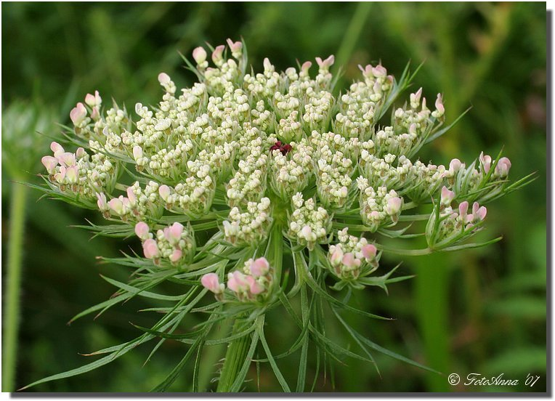
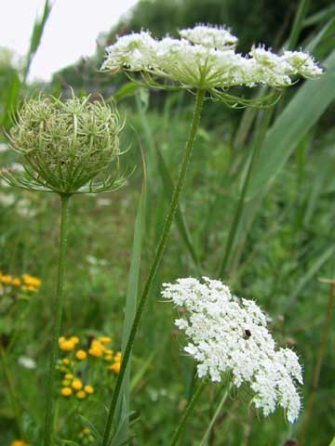
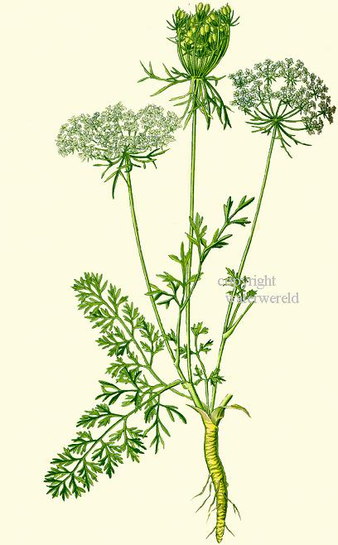
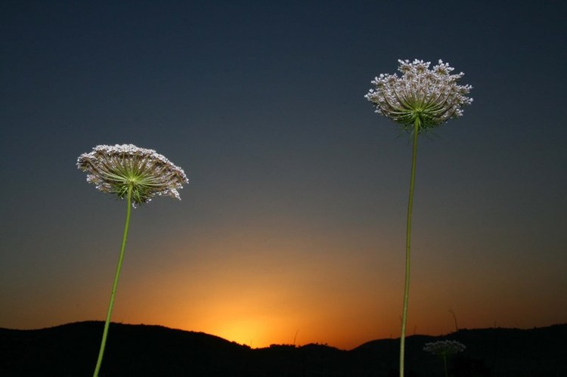
Wilde peen - witte parapluvormige schermpjes, in het midden een donker bloempje -vruchtjes met haakjes -samengestelde bladeren met geur -eetbare penwortel (moederplant van onze gekende oranje wortel)

Slide 13
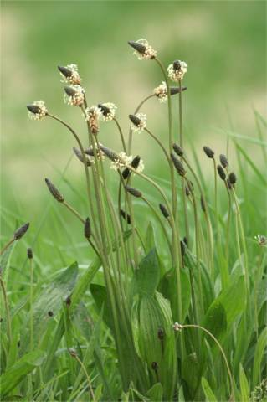
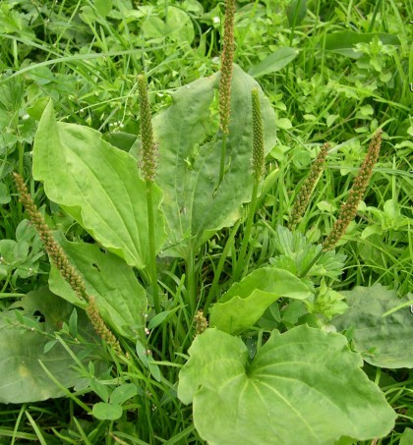
Brede en smalle weegbree - bruine knopjes zijn de aren=bloemen -bloemaren staan op lange stengels -parellelnervige bladeren in bladrozet

Slide 14
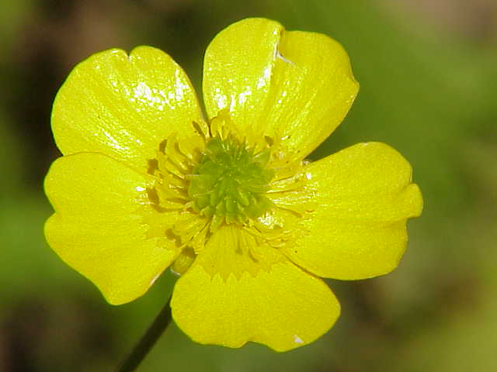
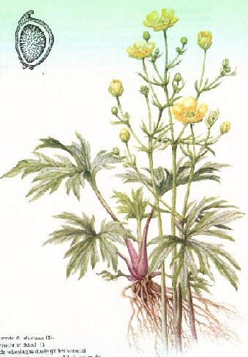
Boterbloem -spiegelgladde gele kroonbladen -vele, gele meeldraden,in het midden groene stampers -samengestelde handvormige bladeren

Slide 15
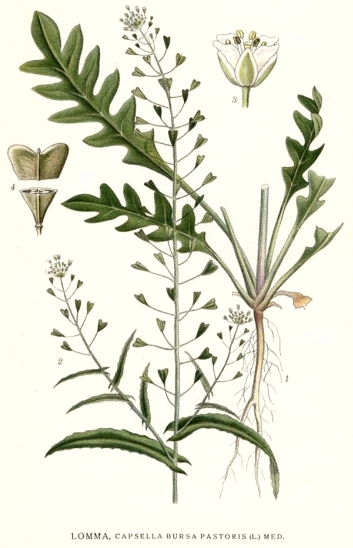
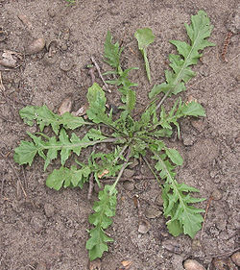
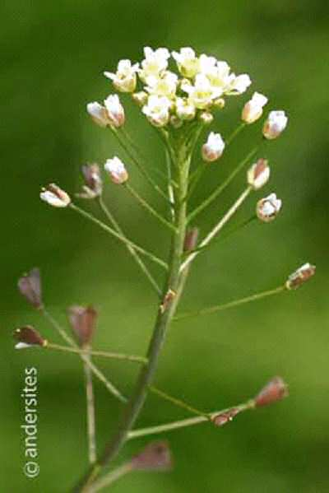
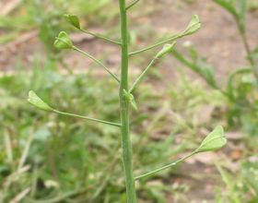
Herderstasje - bladrozet tegen de bodem -witte bloempjes in een tros(vier kroonbladen per bloem) -vruchtjes zijn hauwtjes en bevatten zaadjes=centjes in de tas van de herder.

Slide 16
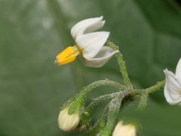
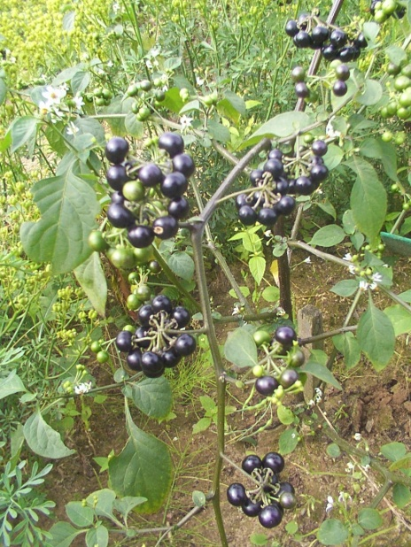
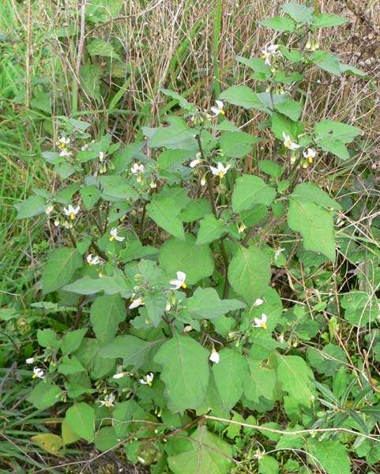
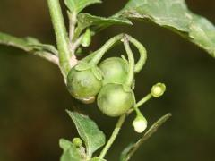
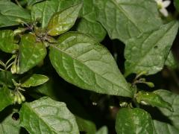
Zwarte nachtschade -de groene vruchtjes, later zwarte besjes zijn erg giftig

Slide 17
Perzikkruid -roze bloempjes verzameld in een aar -kleur van een perzik -bloemen kan je drogen voor een bloemstuk -bladeren gaaf,lang ,spits, met soms donkere vlekken

Slide 18
Boerenwormkruid -gele knopjes opgebouwd uit gele buisbloempjes -grote samengestelde bladeren -sterk geurend, kan je drogen voor bloemstukken -wormafdrijvend kruid,verjaagt vliegen en muizen

Slide 19
Klaproos -erg broze rode kroonbladen, -stamper (stempelkussen)wordt later een doosvrucht dat opium bevat -samengestelde grijsgroene bladeren

